Slide 1
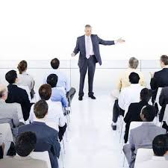
SICUREZZA nella SCUOLA
CORSO DI FORMAZIONE GENERALE
I.I.S. Statale «C. DARWIN» di Roma

Slide 2
Docente Formatore
Dott.Chim. Pasqualino Appolloni
Formatore sulla Sicurezza (ex D.I. 6/3/2013)
Responsabile di Servizio Prevenzione e Protezione
Perfezionato in funzione direttiva ed ispettiva nelle scuole

Slide 3
PERCHE’ SIAMO QUI ?
L’Accordo Stato-Regioni del 21 dicembre 2011 ha decretato le linee guida per l’organizzazione dei corsi di formazione per i lavoratori in materia di sicurezza sui luoghi di lavoro.
La scuola rientra tra le attività classificate a “Rischio medio” .
Corso di formazione obbligatorio di 12 ore:
n. 4 ore di formazione generale
n. 8 ore di formazione specifica
Aggiornamento obbligatorio: 6 ore ogni 5 anni

Slide 4
LA SICUREZZA NELLA SCUOLA
La Salute e la Sicurezza sono diritti fondamentali e inalienabili di ogni persona sanciti dalla Costituzione. Il D.Leg.vo 81/08 prevede espressamente che anche la scuola rientri tra le attività soggette alle norme di salute e sicurezza per l’attuazione e il miglioramento continuo della prevenzione. Gli artt. 17 e 18 del Decreto stabiliscono l’obbligo per il datore di lavoro (nella scuola il D.S.) di provvedere affinché ciascun lavoratore riceva un’adeguata informazione circa i rischi e l’organizzazione della sicurezza nell’azienda, e riceva una formazione sufficiente ed adeguata in materia di sicurezza e di salute. All’inizio dell’anno scolastico tutti i Docenti ed il personale ATA seguono il corso di informazione/formazione. Tutti i documenti relativi alla sicurezza sono disponibili nel sitoa”. In questo modo tutti i membri della comunità scolastica sono a conoscenza delle regole di comportamento nell'ordinario svolgimento di tutta l'attività svolta nella scuola.
LA SICUREZZA NELLA SCUOLA
La Salute e la Sicurezza sono diritti fondamentali e inalienabili di ogni persona sanciti dalla Costituzione. Il D. Leg.vo n° 81/08 prevede espressamente che anche la scuola rientri tra le attività soggette alle norme di salute e sicurezza per l’attuazione e il miglioramento continuo della prevenzione. Gli artt. 17 e 18 del Testo Unico stabiliscono l’obbligo per il datore di lavoro (nella scuola il Dirigente Scolastico) di provvedere affinché ciascun lavoratore riceva un’adeguata informazione circa i rischi e l’organizzazione della sicurezza nell’azienda, e riceva una formazione sufficiente ed adeguata in materia di sicurezza e di salute.
Tutti i Docenti ed il personale ATA devono seguire il corso di informazione e formazione. L'informazione è riferita:
ai rischi per la sicurezza e la salute connessi all'attività;
b) alle misure di prevenzione e protezione adottate;
c) alle norme di comportamento specifiche relative a particolari ambienti scolastici (es. palestra, laboratori scientifici, ecc.);
d) alle modalità di segnalazione di pericoli;
f) al comportamento in caso di infortunio e alle procedure di primo soccorso. La formazione, invece, è specifica in base alle mansioni.

Slide 5
FORMAZIONE SULLA SICUREZZA
L’ Accordo Stato Regioni del 21/12/2011 è la concreta applicazione di quanto stabilito dall’art. 37 del D.LGS. 81/08. Le attività economiche sono suddivise a seconda delle potenzialità di rischio in:
CLASSE RISCHIO BASSO: Commercio, Attività Artigianali, Alberghi Ristoranti, Assicurazioni, Immobiliari, Informatica………
CLASSE RISCHIO MEDIO: Agricoltura, Pesca, Trasporti, Magazzinaggi, Comunicazioni, Assistenza Sociale non residenziale, Istruzione……..
CLASSE RISCHIO ALTO: Attività Estrattive, Edilizia, Industrie Alimentari, Tessili, Conciarie, Sanità, Raffineria….
La Formazione per i lavoratori è stabilita in:
✓ RISCHIO BASSO (4 h Formazione Generale + 4 h Specifica)
✓ RISCHIO MEDIO (4 h Formazione Generale + 8 h Specifica)
✓ RISCHIO ALTO (4 h Formazione Generale + 12 h Specifica)

Slide 6
Formazione del personale scolastico
ATECO (ATtività ECOnomiche) ISTRUZIONE
Formazione Generale….. durata 4 ore
Formazione Specifica…..durata 8 ore
Assenze consentite……max 10%
Test di Valutazione finale obbligatorio
Per mantenere la validità dell’attestato conseguito, occorre frequentare un Aggiornamento di 6 ore in 5 anni.

Slide 7


PREMESSA
La cultura della sicurezza, come concetto trasversale a tutti i settori di vita e lavoro, deve diventare patrimonio di tutti i cittadini.
La scuola, agenzia formativa per eccellenza,deve quindi promuovere la cultura della sicurezza e della prevenzione, la diffusione di buone prassi lavorative e di comportamenti sicuri sul luogo di vita e di lavoro.
Il D. Lgs 81/2008, (art. 11), invita le scuole ad inserire percorsi formativi interdisciplinari in materia di sicurezza.

Slide 8
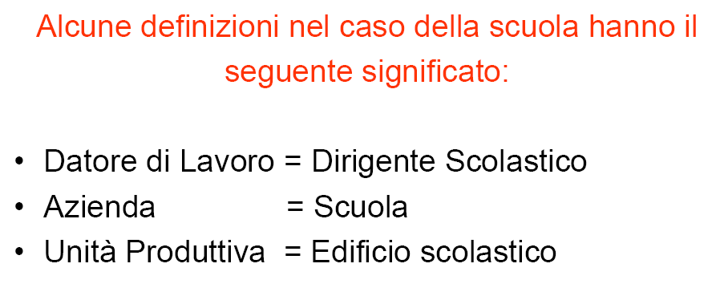
ADATTAMENTO nella SCUOLA della NORMATIVA

Slide 9
SCOPO DELLA FORMAZIONE
Acquisire la consapevolezza di dover finalizzare l’organizzazione scolastica alla sicurezza
Sviluppare la conoscenza delle norme sotto il profilo legale per rispettare gli obblighi normativi
Sviluppare una metodologia operativa per l’analisi del rischio e per la individuazione delle misure di sicurezza da adottare
Rafforzare la consapevolezza del ruolo
Rafforzare le capacità comunicative
Favorire lo sviluppo delle conoscenze normative e tecniche utili a rilevare e valutare i rischi in ambito scolastico ed extrascolastico e interagire correttamente con gli altri soggetti al fine di elevare la cultura della sicurezza.

Slide 10

CONTENUTI DEL CORSO DI
FORMAZIONE GENERALE (durata 4 ore)
Normativa generale in ambito di sicurezza sul lavoro;
Concetti di : Rischio, Danno, Prevenzione e Protezione;
Organizzazione della prevenzione nella scuola: le figure della sicurezza
Diritti, doveri e sanzioni per i vari soggetti della scuola;
Organi di vigilanza e controllo;
Il Documento di Valutazione dei Rischi.

Slide 11

LE FIGURE COINVOLTE NELLA SICUREZZA
Datore di lavoro
Preposti
Lavoratori
Medico competente
RSPP: Responsabile del Servizio di Prevenzione e Protezione
Servizio di Prevenzione e Protezione: (ASPP- Addetti all’antincendio – Addetti al primo soccorso)
RLS: Rappresentante dei Lavoratori per la Sicurezza

Slide 12
DEFINIZIONI (art.2): Lavoratore
Il lavoratore è una persona che svolge un’attività lavorativa nell’ambito dell’organizzazione di un datore di lavoro pubblico o privato, con o senza retribuzione, anche al sol fine di apprendere un mestiere, un’arte o una professione, esclusi gli addetti ai servizi domestici e familiari. Vengono equiparati alla figura del lavoratore:
▪ i lavoratori di cooperative o di società, anche di fatto;
▪ l’associato in partecipazione di cui all’art. 2549 e seguenti del c.c
▪ soggetto beneficiario delle iniziative di tirocini formativi;
▪ l’allievo degli istituti di istruzione ed universitari e il partecipante ai corsi di formazione professionale nei quali si faccia uso di laboratori, attrezzature di lavoro in genere, agenti chimici, fisici e biologici (con riferimento alla sola valutazione dei rischi indicati nel Documento di Valutazione dei Rischi).
Ogni lavoratore deve prendersi cura della propria salute e sicurezza e di quella delle altre persone presenti sul luogo di lavoro, che possono subire gli effetti delle sue azioni o omissioni, in linea con la sua formazione, le istruzioni e i mezzi forniti dal Datore di Lavoro.

Slide 13
DEFINIZIONI (art.2): Datore di Lavoro
Il datore di lavoro è il soggetto titolare del rapporto di lavoro con il lavoratore o, comunque, il soggetto che, secondo il tipo e l’assetto dell’organizzazione nel cui ambito il lavoratore presta la propria attività, ha la responsabilità dell’organizzazione stessa o dell’unità produttiva in quanto esercita i poteri decisionali e di spesa.
Nel caso degli Istituti Scolastici la figura del Datore di Lavoro coincide con quella del Dirigente Scolastico anche se quest’ultimo non ha potere di spesa in riferimento alle esigenze strutturali ed impiantistiche del luogo di lavoro stesso. Il Dirigente Scolastico ha l'obbligo di fare richiesta all'amministrazione competente per gli interventi strutturali e di manutenzione necessari per la sicurezza dei locali e degli edifici (D. Lgs. 81/08, Art. 18, comma 3).

Slide 14
DEFINIZIONI (art.2): Dirigente
Persona che, in ragione delle competenze professionali e di poteri gerarchici e funzionali adeguati alla natura dell’incarico conferitogli, attua le direttive del datore di lavoro organizzando l’attività lavorativa e vigilando su di essa.
Il dirigente è il soggetto che dirige le attività produttive pur senza i poteri tipici del DL . Il dirigente organizza il lavoro, controlla la conformità, segnala le anomalie e interviene a correggerle laddove il suo potere di spesa lo permette. In un sistema bene organizzato esistono deleghe e attribuzioni che delineano bene il campo di attività e i poteri dei vari dirigenti.
QUESTA FIGURA NON HA EQUIVALENTI NELLA SCUOLA

Slide 15
DEFINIZIONI (art.2): Preposto
Persona che, in ragione delle competenze professionali e nei limiti di poteri gerarchici e funzionali adeguati alla natura dell’incarico conferitogli, sovrintende alla attività lavorativa e garantisce l’attuazione delle direttive ricevute, controllandone la corretta esecuzione da parte dei lavoratori ed esercitando un funzionale potere di iniziativa. I preposti sono le interfacce tra DL, dirigenti e lavoratori. I preposti hanno obblighi di vigilanza e controllo; se il preposto viene a conoscenza di situazioni che possono mettere a rischio i lavoratori ha l’obbligo di intervenire, segnalare o interrompere le lavorazioni a seconda dei casi. Anche nel caso del preposto la qualifica, pur in assenza di specifica attribuzione, è testimoniata dagli effettivi poteri (principio di effettività). All’interno delle Istituzioni Scolastiche la posizione di preposto può essere ricondotta a: Collaboratori della Dirigenza, Referenti di Plesso, DSGA, Coordinatori di Laboratori e della Palestra, Ufficio Tecnico.

Slide 16
Esempi di individuazione del preposto tra le varie figure scolastiche
FIGURA SCOLASTICA | RUOLO NEL SISTEMA SICUREZZA | COMPITI E RESPONSABILITA’ IN MATERIA DI SICUREZZA SUL LAVORO | SOGGETTI NEI CONFRONTI DEI QUALI VIENE ESERCITATO IL RUOLO DI PREPOSTO
Insegnanti tecnico-pratici e insegnanti teorici che insegnano discipline tecniche o tecnico-scientifiche, durante l’utilizzo dei laboratori | Preposto | addestrare gli allievi all'uso di attrezzature, macchine e tecniche di lavorazione • sviluppare negli allievi comportamenti di autotutela della salute • promuovere la conoscenza dei rischi e delle norme di prevenzione e sicurezza nei luoghi di lavoro, ai quali i laboratori sono assimilabili • informare gli studenti sugli obblighi che la legge prescrive per la sicurezza nei laboratori • segnalare eventuali anomalie all'interno dei laboratori | Limitatamente alle condizioni nelle quali i propri studenti sono equiparati a lavoratori (quando frequentano i laboratori)

Slide 17
Esempi di individuazione del preposto tra le varie figure scolastiche
FIGURA SCOLASTICA | RUOLO NEL SISTEMA SICUREZZA | COMPITI E RESPONSABILITA’ IN MATERIA DI SICUREZZA SUL LAVORO | SOGGETTI NEI CONFRONTI DEI QUALI VIENE ESERCITATO IL RUOLO DI PREPOSTO
DSGA | Preposto | Sovrintendere il lavoro del personale amministrativo • Sorvegliare che il lavoro d’ufficio venga svolto secondo le procedure di sicurezza definite dal DS • Assicurarsi che le postazioni di VDT siano rispondenti a quanto indicato dal RSPP e che non vengano modificate | ATA/AA ATA/AT ATA/CS

Slide 18
Esempi di individuazione del preposto tra le varie figure scolastiche
FIGURA SCOLASTICA | RUOLO NEL SISTEMA SICUREZZA | COMPITI E RESPONSABILITA’ IN MATERIA DI SICUREZZA SUL LAVORO | SOGGETTI NEI CONFRONTI DEI QUALI VIENE ESERCITATO IL RUOLO DI PREPOSTO
Responsabile dello Ufficio Tecnico Dove esistente | Preposto | Persona particolarmente qualificata | Personale addetto all’ Ufficio Tecnico
Collaboratore del D.S. Responsabile di Plesso | Preposto | Persona particolarmente qualificata, con autonomia gestionale e decisionale, con margini di discrezionalità e influenza sull’organizzazione del lavoro | Tutto il personale dipendente della scuola o del plesso

Slide 19
DOCENTE = PREPOSTO
Il Docente è corrispondente alla figura di Preposto nei confronti degli alunni.
È responsabile degli alunni e degli atti da essi commessi ai sensi dell'art. 2048 del Codice Civile.
Responsabilità dei genitori, dei tutori, dei precettori (docenti - istruzione) e dei maestri d'arte (apprendistato).

Slide 20
Docente = Preposto
“……..I precettori (DOCENTI)
e coloro che insegnano un mestiere o
un'arte sono responsabili del danno (art.2056 C.C.) cagionato dal fatto illecito dei loro allievi e apprendisti nel tempo in cui sono sotto la loro vigilanza
(omessa vigilanza)……..”

Slide 21
DEFINIZIONI (art.2): il R.L.S.
La RSU d’Istituto designa il Rappresentante dei Lavoratori per la Sicurezza (R.L.S.)
Persona eletta/designata a rappresentare i lavoratori per sugli aspetti della salute e della sicurezza sul lavoro
Accede a tutti luoghi di lavoro
È consultato preventivamente su: valutazione dei rischi, sulla designazione degli addetti al servizio di prevenzione, attività antincendio, primo soccorso, evacuazione in emergenza
Ha accesso a tutti i documenti sulla sicurezza
Riceve le informazioni e la documentazione inerente la valutazione dei rischi e le misure di prevenzione adottate
Può fare ricorso alle autorità competenti qualora ritenga che le misure di prevenzione e protezione dai rischi adottate dal datore di lavoro e i mezzi impiegati per attuarle non sono idonei a garantire la sicurezza e la salute durante il lavoro

Slide 22
DEFINIZIONI (art.2): il Medico Competente
E’ nominato dal datore di Lavoro
Il M.C. è il medico in possesso di uno dei titoli e dei requisiti formativi e professionali indicati nell’art. 38 del D.Lgs. 81/08, che collabora, secondo quanto previsto dall’art. 29,1 del D.Lgs. 81/08 con il Datore di Lavoro ai fini della valutazione dei rischi ed è nominato dallo stesso per effettuare la sorveglianza sanitaria e per tutti gli altri compiti di cui al D.Lgs. 81/08.
La sorveglianza sanitaria è l’insieme di atti medici finalizzati alla tutela della salute e sicurezza dei lavoratori, in relazione all’ambiente di lavoro, ai fattori di rischio professionali e alle modalità di svolgimento dell’attività lavorativa; è un’attività che COMPORTA la partecipazione del medico alla valutazione del rischio.

Slide 23
Il Medico Competente
• Programma ed effettua la sorveglianza sanitaria
• Istituisce la cartella sanitaria e di rischio
• Consegna al DL / al lavoratore / all’ISPESL (se richiesto) la documentazione sanitaria alla cessazione del rapporto
• Informa sul significato sorveglianza sanitaria
• Visita gli ambienti di lavoro almeno una volta all’anno
• Partecipa alla programmazione del controllo dell’esposizione ai fini della sorveglianza sanitaria
Allega gli esiti delle visite alla cartella sanitaria e di rischio
(IDONEITA’ - NON IDONEITA’ - IDONEITA’ CON PRESCRIZIONI O LIMITAZIONI )
•Trasmette al Servizio Sanitario competente per territorio le informazioni sulla sorveglianza sanitaria con le informazioni di rischio

Slide 24
Alcuni esami per alcuni rischi
Rischio | Patologie | Esami medici
Rumore | Ipoacusia | Esame audiometrico
Movimentazione Manuale dei Carichi MMC | Lombalgie ed altre patologie alla colonna vertebrale | Esame funzionale della colonna vertebrale
Videoterminali VDT | Disturbi alla vista ed all’apparato muscolo-scheletrico | Visiotest e visita medica
Chimico | Varie | Analisi chimico-cliniche
La periodicità delle visite dipende dalle possibili modalità di insorgenza ed evoluzione delle patologie da prevenire

Slide 25
Il Rappresentante dei Lavoratori per la Sicurezza - R.L.S.
Il R.L.S. è eletto o designato dai lavoratori nell’ambito delle rappresentanze sindacali.
Il R.L.S.:
ha diritto ad una formazione in materia di sicurezza (ALMENO 32 ORE)
è consultato preventivamente in ordine alla valutazione dei rischi e alla programmazione della prevenzione
è consultato in merito alla designazione dell’RSPP, degli ASPP e degli addetti all’emergenza
partecipa alla riunione periodica in materia di sicurezza

Slide 26
Obblighi (art. 20) dei: Lavoratori
▪ contribuire, insieme al datore di lavoro, ai dirigenti e ai preposti, all’adempimento degli obblighi previsti a tutela della salute e sicurezza sui luoghi di lavoro;
▪ osservare le disposizioni e le istruzioni impartite dal Datore di Lavoro, dai dirigenti e dai preposti, ai fini della protezione collettiva ed individuale;
▪ utilizzare correttamente le attrezzature di lavoro, le sostanze e i preparati pericolosi, i mezzi di trasporto, nonché i dispositivi di sicurezza;
▪ utilizzare in modo appropriato i dispositivi di protezione messi a loro disposizione;
▪ segnalare immediatamente al Datore di Lavoro, al preposto le deficienze dei mezzi e dei dispositivi nonchè qualsiasi eventuale condizione di pericolo di cui vengano a conoscenza, adoperandosi direttamente, in caso di urgenza, nell'ambito delle proprie competenze e possibilità e per eliminare o ridurre le situazioni di pericolo grave e incombente, dandone notizia all’RLS.

Slide 27
OBBLIGHI (artt. 17,18): Datore di Lavoro
Designa il R.S.P.P. – l’ A.S.P.P.
Designa gli Addetti al Primo Soccorso ed al BLSD
Designa gli Addetti all’Antincendio
Nomina il Medico Competente
Attiva le iniziative di informazione e formazione dei dipendenti e degli allievi equiparati
Provvede alla stesura e all’aggiornamento periodico del Documento di Valutazione dei Rischi (DVR)
Individua e valuta tutti i rischi per la sicurezza e per la salute dei lavoratori e degli allievi
Provvede ad organizzare la scuola per la gestione delle situazioni di emergenza da attuare in caso di pronto soccorso, di antincendio e di evacuazione dei lavoratori di concerto con il R.L.S.

Slide 28
Obblighi del Datore di Lavoro
Compiti del Servizio Prevenzione e Protezione (art. 33) Il S.P.P. dai rischi professionali provvede a:
▪ Individuazione dei fattori di rischio, alla valutazione dei rischi e all’individuazione delle misure per la sicurezza e la salubrità degli ambienti di lavoro;
▪ Elaborare, per quanto di competenza, le misure preventive e protettive di cui all’art. 28,2, del D.Lgs. 81/08 ed i sistemi di controllo di tali misure;
▪ Elaborare le procedure di sicurezza per le varie attività aziendali;
▪ Proporre i programmi di informazione e formazione dei lavoratori;
▪ Partecipare alle consultazioni in materia di tutela della salute e sicurezza sul lavoro, nonché alla riunione periodica indetta una volta l’anno dal Datore di Lavoro;
▪ Fornire ai lavoratori le informazioni sui rischi per la salute e sicurezza sul lavoro e sulle misure di primo soccorso, antincendio

Slide 29

Medico competente e sorveglianza sanitaria
Medico competente: ha il compito di effettuare la sorveglianza sanitaria mediante accertamenti preventivi e periodici.
La sorveglianza sanitaria ricorre obbligatoriamente nei seguenti casi:
esposizione a sostanze nocive o cancerogene
esposizione ad agenti fisici (rumore, vibrazioni)
movimentazione manuale dei carichi
uso di attrezzature munite di videoterminali
esposizione ad agenti chimici

Slide 30
Medico competente e sorveglianza sanitaria
La sorveglianza sanitaria è obbligatoria nei casi in cui la valutazione
dei rischi abbia evidenziato rischi di malattia professionale per i
quali la normativa e le direttive europee prevedano il controllo
medico degli esposti (es. uso di VDT per oltre 20 ore/settimana)
(art. 41 c. 1).
La visita medica deve essere effettuata preventivamente,
periodicamente (con cadenza definita dal medico ovvero
normata), e in occasione di cambio di mansione, oltre che su
richiesta del lavoratore (art. 41 c. 2).

Slide 31
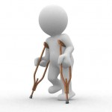
SERVIZIO DI PREVENZIONE E PROTEZIONE
(art. n. 31 D. L.vo 81/08)
Il Datore di lavoro organizza il servizio di Prevenzione e protezione all’interno dell’azienda e designa:
l’RSPP (Responsabile del Servizio di Prevenzione e Protezione): persona, con capacità e requisiti professionali, designata dal datore di lavoro, a cui risponde, per coordinare il servizio di prevenzione e protezione dai rischi.
L’ASPP (Addetto al Servizio di Prevenzione e Protezione)
Addetti all’emergenza
Addetti al primo soccorso

Slide 32
SERVIZIO DI PREVENZIONE E PROTEZIONE
ADDETTI ALL’EMERGENZA
(art. n. 43 D. L.vo 81/08)
Addetti all’emergenza:
Criteri di scelta: lavoratori consenzienti (anche se non possono rifiutare la designazione, se non per giustificato motivo), in posizione funzionale e lavorativa adeguata alle esigenze organizzative
- Opportuna individuazione dei coordinatori squadra antincendio e addetti PS
- Definizione incentivazioni per coordinatori e addetti
Requisiti addetti: attestati corsi formazione ex D.M. 10/3/98 per antincendio e D.M. 388/03 per PS
Opportuno dare un incarico agli addetti e ai relativi coordinatori che precisi i compiti non direttamente previsti dalla norma (es. verifica periodica del contenuto della cassetta PS, registrazione degli interventi di PS)

Slide 33

SERVIZIO DI PREVENZIONE E PROTEZIONE
ADDETTI ANTINCENDIO
Addetti Antincendio:
Il DS dovrà assicurare una formazione di 8 ore per
presenze contemporanee per edificio inferiori a 300, di 8 ore con esame di idoneità tecnica (presso VVF) tra 300 e 1000 presenze contemporanee per edificio, di 16 ore con esame di idoneità tecnica (presso VVF) per presenze contemporanee superiori a 1000 per edificio.
(D.M. 10/3/98 modificato da DD.MM. Settembre 2021)

Slide 34

SERVIZIO DI PREVENZIONE E PROTEZIONE
ADDETTI AL PRIMO SOCCORSO
Addetti Primo Soccorso:
Il DS dovrà assicurare la formazione di 12 ore con aggiornamento triennale di 4 ore (D.M. 388/03)

Slide 35
ENTI di CONTROLLO
Sistema di Vigilanza e Controllo in materia di salute e sicurezza sui luoghi di lavoro.
Le forze istituzionali chiamate a garantire il rispetto della salute e della sicurezza sui luoghi di lavoro sono in primo luogo le ASL, l'Ispettorato Nazionale del Lavoro ed il Corpo Nazionale dei Vigili del Fuoco, Nucleo C.C. Ministero del Lavoro e FF.OO.

Slide 36

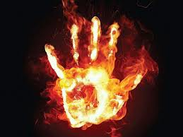

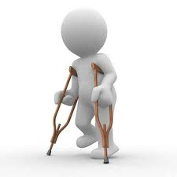
DEFINIZIONI
PERICOLO: caratteristica intrinseca di una situazione,
lavorazione, macchinario o attrezzatura
tale per cui l’esposizione del lavoratore può
portare a conseguenze negative.
DANNO: tutto ciò che rappresenta una perdita,
non solo di tipo monetario.
RISCHIO: è causato dalla esposizione al pericolo e
consiste nell’eventualità di subire un danno
più o meno grave.
INFORTUNIO: è un incidente che provoca un danno
più o meno grave

Slide 37
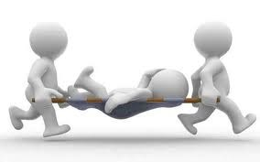
Infortuni sul lavoro e malattie professionali
Infortunio sul lavoro: evento avvenuto per causa violenta durante lo svolgimento dell’attività lavorativa.
Malattia professionale: patologia dovuta al lavoro, ai materiali, agli agenti biologici o altri fattori presenti nell’ambiente in cui si svolge l’attività lavorativa.
------------------
La causa della malattia professionale agisce lentamente e progressivamente sull’organismo e, in molti casi, non determina un’astensione dal lavoro, per cui una malattia professionale è meno riconoscibile rispetto ad un infortunio

Slide 38
Infortuni sul lavoro e malattie professionali
Un incidente sul luogo di lavoro, come in auto o a casa, raramente deriva da una sola causa: molto spesso è frutto della somma di diverse cause o fattori concomitanti, ognuno dei quali non sarebbe sufficiente a determinarlo.
Se mettiamo insieme un isolamento difettoso, un utensile elettrico toccato con le mani bagnate, la stanchezza di fine giornata, abbiamo già creato le premesse per determinare l’incidente.

Slide 39

LA SALUTE
Lo stato di salute è definito dall’Organizzazione Mondiale della Sanità, non come assenza di malattia, ma come stato generale di benessere fisico, psichico e sociale.

Slide 40
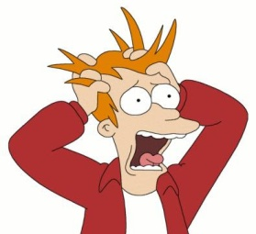
Danno
Danno: qualsiasi alterazione fisica o psichica, transitoria o permanente, dell’organismo o di sue parti o funzioni.
In giurisprudenza si genera un’alterazione alla salute in caso di:
Modificazione dell’aspetto esteriore di una persona
Riduzione della capacità lavorativa
Riduzione della capacità di relazionarsi con altre persone
Perdita di opportunità di lavoro
Danno psichico (per es. causato da stress sul lavoro, inquinamento acustico ecc.)

Slide 41
Pericolo, Rischio e Danno
PERICOLO
ELIMINAZIONE DEL RISCHIO
condizioni tecniche
RIDUZIONE DEL RISCHIO
elementi organizzativi
Misure
generali e specifiche
fattori umani
DANNO
RISCHIO ACCETTABILE

Slide 42

I RISCHI LAVORATIVI
L’errore umano è sempre in agguato!
Può essere dovuto a:
Fretta
Distrazione
Eccesso di sicurezza
Scarsa informazione e formazione
Negligenza, imprudenza, imperizia

Slide 43
DOCUMENTO VALUTAZIONE DEI RISCHI
D.V.R.
La valutazione del rischio rimane l’elemento fondamentale del sistema di prevenzione aziendale quindi obbligo non delegabile dal datore di lavoro, cui compete la responsabilità della valutazione del rischio e l’elaborazione del DVR (per questo si avvale della collaborazione dell’R.S.P.P.)
Art. 17 del T.U.S.

Slide 44
LA VALUTAZIONE DEI RISCHI
(ARTT. 28 e 29 DEL T.U.)
Il D.V.R. deve avere data certa e contenere:
Una relazione sulla valutazione di tutti i rischi per la sicurezza e la salute;
Le indicazioni delle misure di prevenzione e protezione adottate e dei dispositivi di protezione individuali;
Il programma delle misure opportune per garantire il livello di miglioramento nel tempo dei livelli di sicurezza;
L’indicazione del nominativo del Responsabile del Servizio di Prevenzione e Protezione, del Rappresentante dei Lavoratori e del Medico Competente, con firme di tutti;
L’indicazione dei nominativi dei lavoratori esposti a rischi specifici.

Slide 45

L’analisi del rischio
L’analisi del rischio si può condurre articolandola in cinque fasi:
Valutazione e classificazione del rischio
Stima del rischio
Misure di prevenzione e protezione
Gestione del rischio
Comunicazione del rischio (informazione e formazione)

Slide 46
VALUTAZIONE DEI RISCHI
Identificazione delle sorgenti di rischio
rischi per la sicurezza | rischi per la salute | rischi trasversali
strutture macchine uso di energia elettrica impiego di sost. pericolose incendio, esplosione | agenti chimici agenti fisici agenti biologici radiazioni | - organizzazione del lavoro fattori psicologici fattori ergonomici condizioni di lavoro difficili

Slide 47
LA CLASSIFICAZIONE DEL RISCHIO
Dal punto di vista operativo e delle misure di prevenzione, i rischi possono essere classificati in:
ELIMINABILI
RIDUCIBILI
RITENIBILI
TRASFERIBILI

Slide 48
LA VALUTAZIONE DEL RISCHIO
VALUTAZIONE DEL RISCHIO
ACCETTABILE
sì
Ritenzione
Trasferimento
no
TRATTAMENTO DEL RISCHIO
ELIMINAZIONE
RIDUZIONE
PREVENZIONE
PROTEZIONE
Probabilità
Magnitudo
RISCHIO ACCETTABILE (RESIDUO)

Slide 49

PREVENZIONE
La prevenzione è l’insieme di tutte le azioni, disposizioni e interventi atti a evitare o ridurre quanto più possibile l’accadere di eventi dannosi.
Le misure di prevenzione hanno sempre la priorità
rispetto ad altre soluzioni.
Fare informazione è una importante ed obbligatoria misura di prevenzione!

Slide 50
Gerarchia delle misure di Prevenzione
1 | Eliminazione del rischio
2 | Sostituzione di ciò che è pericoloso con ciò che è meno pericoloso
3 | Riduzione dell’esposizione con misure tecniche e organizzative

Slide 51
Misure di Protezione
1 | I DPI (dispositivi di protezione individuale)
2 | I DPC (dispositivi di protezione collettivi)
3 | Le misure reattive (procedure di emergenza, pronto intervento ecc.)

Slide 52
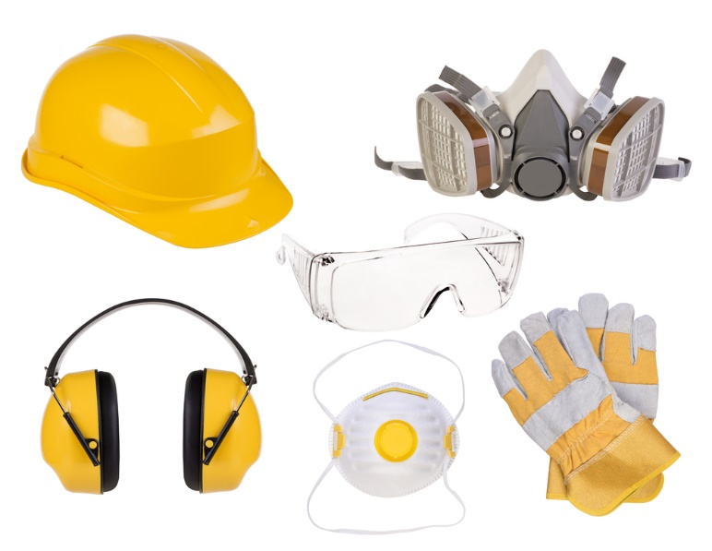
DPI – Cosa sono
“qualsiasi attrezzatura destinata ad essere indossata e tenuta dal lavoratore allo scopo di proteggerlo contro uno o più rischi suscettibili di minacciarne la sicurezza o la salute durante il lavoro, nonché ogni complemento o accessorio destinato a tale scopo” Art. 74 D.Lgs. 81/08.

Slide 53

DPI – Quando si adottano
I DPI devono essere impiegati quando i rischi non possono essere evitati o sufficientemente ridotti da misure tecniche di prevenzione, da mezzi di protezione collettiva, da misure, metodi o procedimenti di riorganizzazione del lavoro. Art. 75 D.Lgs. 81/08.

Slide 54
CLASSIFICAZIONE DEI DPI
PRIMA CATEGORIA: DPI destinati a salvaguardare il lavoratore da danni di lieve entità.
• Requisiti: certificazione di conformità CE rilasciata dal costruttore, istruzioni d’impiego, di deposito e di manutenzione.
TERZA CATEGORIA: DPI destinati a proteggere il lavoratore da rischi di morte o lesioni gravi.
• Requisiti: deve essere presente, oltre a quanto previsto per la prima categoria, la certificazione del sistema di qualità del costruttore e la conformità CE deve essere garantita da un ente tecnico.
SECONDA CATEGORIA: DPI che non appartengono alle altre due categorie.

Slide 55
DPI di 1^ e 2^ CATEGORIA
Appartengono alla 1a Categoria i DPI di progettazione semplice destinati a salvaguardare la persona da rischi di danni fisici di lieve entità (guanti in lattice per pulizia, per il giardinaggio, grembiuli da lavoro, occhiali da sole, …..).
Appartengono alla 2a Categoria i DPI che non rientrano nelle altre due categorie ed il cui mancato utilizzo potrebbe portare all’insorgenza di patologie professionali (es: cuffie antirumore per patologie udito, maschere antipolvere per patologie polmonari).

Slide 56
DPI di 3^ Categoria
Appartengono alla 3a Categoria i DPI di progettazione complessa destinati a salvaguardare da rischi di morte o di lesioni gravi e di carattere permanente.
Es.
Tuta per NBC, Scafandro per palombaro, Imbracatura per lavori in quota, Autorespiratori, Attrezzatura per lavori in ambienti confinati………..

Slide 57
ORGANI DI VIGILANZA, CONTROLLO ED ASSISTENZA
La denuncia
Chi può sporgere denuncia se accerta una violazione? Sono tenuti (giuridicamente obbligati) a denunciare un reato i pubblici ufficiali e gli incaricati di pubblico servizio che ne vengono a conoscenza nell'esercizio delle loro funzioni o in ragione dell'esercizio che questi svolgono. L’UPG (Ufficiale di Polizia Giudiziaria) che rileva un reato è tenuto a denunciarlo.

Slide 58
ORGANI DI VIGILANZA, CONTROLLO ED ASSISTENZA
Soggetti che effettuano vigilanza sulle norme di S.S.L.
ASP Aziende Sanitarie Provinciali in Sicilia
ASL altre Regioni
INL Ispettorato Nazionale del Lavoro
ARPA Agenzie Regionali Protezione Ambiente
ISPRA – Istit. Sup. Protezione e Ricerca Ambientale (radioprotezione)
Forze dell’ Ordine
VVF (antincendio)
INAIL ed INPS (rapporto assicurativo, contributi)
NIL (nucleo igiene lavoro) e NAS entrambi dei C.C.
Guardia Costiera e Sanità Marittima
TUTTI I FUNZIONARI CON QUALIFICA U.P.G.

Slide 59
ORGANI DI
VIGILANZA, CONTROLLO, ASSISTENZA
ASL
Le ispezioni possono essere attivate da una segnalazione o da una denuncia di infortunio o malattia professionale, ma possono anche far parte del programma operativo di vigilanza stabilito in cooperazione con le regioni
Le ASL possono adottare provvedimenti di sospensione dell’attività se riscontrano gravi e ripetute violazioni in materia di salute e sicurezza
Le ASL controllano l’attività di sorveglianza sanitaria svolta dai medici competenti ed esaminano i ricorsi contro i giudizi di idoneità specifica alla mansione formulati da Medico Competente

Slide 60
ORGANI DI
VIGILANZA, CONTROLLO, ASSISTENZA
VIGILI DEL FUOCO
Verificano l’attuazione delle norme che si prefiggono di prevenire l’insorgere di incendi e la formazione e l’innesco di miscele esplosive;
Emettono il Certificato di Prevenzione Incendi (CPI) o verificano la SCIA, con attività di ispezione;
Organizzano corsi di formazione, esami e prevenzione incendi

Slide 61
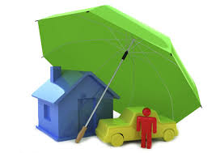
PROTEZIONE
Le misure di protezione non impediscono che accada un evento sfavorevole ma ne riducono le conseguenze.
Tipico esempio di misura protettiva è l’utilizzo dei DPI (Dispositivi di Protezione Individuale).
Le misure di protezione, talvolta indispensabili, sono seconde per importanza all’attività di prevenzione.
PREVENZIONE + PROTEZIONE = SICUREZZA

Slide 62


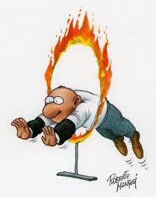
INFORMAZIONE FORMAZIONE ADDESTRAMENTO
I concetti di informazione (articolo 36 T.U.S.L. informazione dei lavoratori), formazione ed addestramento specifico (articolo 37 T.U.S.L. formazione dei lavoratori e dei loro rappresentanti) sono considerati punti cardine nell’attività di prevenzione.
Per tale ragione sono attività che devono essere svolte durante tutto l’arco del rapporto di lavoro con programmazione e periodicità.
T.U.S.L. = Testo Unico sulla Sicurezza (D.Leg.vo 81/2008)

Slide 63
INFORMAZIONE
L’informazione riguarda le misure generali di prevenzione e protezione dai rischi connessi alle attività svolte dai lavoratori; è destinata a tutti i lavoratori e non prevede verifiche dell’apprendimento.
Si supporta l’intervento di informazione con semplici documenti divulgativi quali opuscoli, visione di filmati e presentazioni.

Slide 64
FORMAZIONE
La formazione consiste in una attività didattica progettata e strutturata, composta da lezioni frontali ed esercitazioni, basata su programmi con parti generali e parti specifiche sui rischi strettamente correlati alle singole attività lavorative.
Prevede test e verifiche dell’apprendimento.

Slide 65
ADDESTRAMENTO
L’addestramento completa il percorso
formativo, integrando le nozioni apprese
durante i momenti di informazione e
formazione, con la valutazione di aspetti
e procedure pratiche ed operative,
direttamente presso la postazione di
lavoro e sotto la guida di personale
esperto.

Slide 66

VALUTAZIONE DEL RISCHIO
La centralità del concetto normativo di prevenzione è attribuita alla valutazione, in capo al datore di lavoro, dei rischi presenti in azienda e la conseguente programmazione degli interventi migliorativi.
Tutte le Scuole, quindi, hanno un documento di valutazione del rischio (D.V.R.)

Slide 67
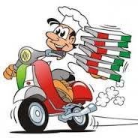

STUDENTI - LAVORATORI
L’articolo 2 comma 1.a del Dlgs 81/2008 definisce lavoratore….l’allievo degli istituti di istruzione e il partecipante a corsi di formazione professionale nei quali si faccia uso di laboratori, attrezzature di lavoro in genere, agenti chimici, fisici e biologici ivi comprese le apparecchiature munite di videoterminali, limitatamente ai periodi in cui l’allievo sia effettivamente applicato alla strumentazione o ai laboratori in questione.
E’ anche equiparato al lavoratore il soggetto beneficiario di tirocini formativi e partecipante a forme di alternanza studio – lavoro (Gli studenti impegnati nei percorsi PCTO).

Slide 68
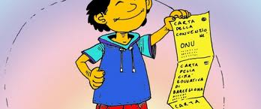
DIRITTI, OBBLIGHI, RESPONSABILITA’
Lo studente quindi, come ogni altro soggetto presente in Istituto, è titolare di diritti, doveri e responsabilità in relazione al proprio operato ed alla sicurezza nell’ambiente scolastico.

Slide 69

RIFERIMENTO NORMATIVO
COSTITUZIONE
CODICE CIVILE
D.Leg.vo 81/08 e D.Leg.vo 106/09
Altre norme specifiche (edilizia
scolastica, prevenzione incendi,
primo soccorso….)

Slide 70

COSTITUZIONE DELLA REPUBBLICA ITALIANA
Articolo 32: La Repubblica tutela la salute come
fondamentale diritto dell’individuo e interesse della collettività e garantisce cure gratuite agli indigenti.
Articolo 35: La Repubblica tutela il lavoro in tutte
le sue forme e applicazioni. Cura la formazione e
l’elevazione professionale dei lavoratori. Promuove e favorisce gli accordi e le organizzazioni
internazionali intesi ad affermare e regolare i
diritti del lavoro

Slide 71
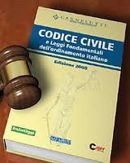
CODICE CIVILE
Articolo 2087: L’imprenditore è tenuto ad
adottare nell’esercizio dell’impresa le misure che, secondo la particolarità del lavoro, l’esperienza e la tecnica, sono necessarie a tutelare l’integrità fisica e la personalità morale dei prestatori di lavoro.

Slide 72

Decreti legislativi
81/2008 e 106/2009
La normativa per la tutela della salute e della sicurezza nei luoghi di lavoro, nota come Testo Unico, ha riunito, aggiornato ed armonizzato, le innumerevoli disposizioni di Legge, succedutesi nell’arco di più di mezzo secolo, al fine di adeguare la sicurezza sul lavoro e la prevenzione all’evoluzione tecnologia ed organizzativa.
Il Testo Unico si applica a tutti i settori di attività, privati e pubblici, quindi anche nelle scuole di ogni ordine e grado.

Slide 73

D. Lgs 81/2008 art.36
L’articolo 36 del T.U.S.L. «informazione dei
Lavoratori» prescrive che il datore di lavoro
provveda affinché ciascun lavoratore sia
informato su:
i rischi
le procedure
i nominativi delle figure responsabili
le misure adottate

Slide 74
ORGANIGRAMMA (da Completare)
R.S.P.P. | RLS
ASPP | Medico Competente
Addetti alla lotta antincendio, evacuazione in caso di pericolo grave e immediato | Datore di Lavoro
Addetti al Primo soccorso | Preposti DSGA…… Collaboratori della Dirigenza…… Coordinatori di Laboratori e della Palestra….. Referenti di Plesso……

Slide 75
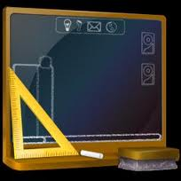
Compiti da assegnare in caso di emergenza (anche senza nomi, solo figure professionali)
Compito assegnato | Nominativo
1. Emanazione e diffusione ordine di evacuazione
Coordinamento e controllo delle operazioni di evacuazione | .
3. Interruzione erogazione gas, energia elettrica, acqua
4. Apertura porte e vie di fuga
5. Chiamate di soccorso
Attivazione e controllo periodico estintori e idranti
7. Controllo quotidiano della praticabilità delle vie d’uscita
8. Primo soccorso

Slide 76

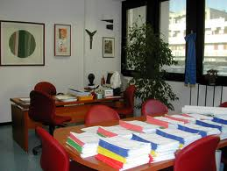
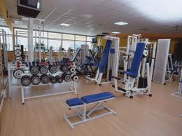
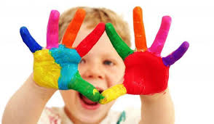

FATTORI DI RISCHIO
NELLA SCUOLA
INCENDIO
SPAZI E STRUTTURA IN GENERE
PALESTRA
RISCHIO COMPORTAMENTALE
RISCHIO BIOLOGICO
………………………………………………………………..

Slide 77
Documento di Valutazione dei Rischi - DVR
Il D.Lgs 81/2008 ha previsto l’obbligatorietà della valutazione dei rischi presenti nella scuola e la conseguente elaborazione di un D.V.R. Una corretta valutazione dei rischi presenti all’interno della scuola deve prevedere:
• la verifica di tutte le certificazioni (igieniche, strutturali, di prevenzione incendi, ecc.) che devono essere rilasciate alla scuola da parte degli Enti preposti;
• l’identificazione di tutti gli ambienti presenti nella scuola;
• l’analisi delle caratteristiche dei luoghi di lavoro (aule, corridoi, laboratori, ecc.), degli impianti (elettrici, termici, ecc), delle vie di circolazione e delle uscite di emergenza presenti;
• la verifica degli impianti elettrici, dei laboratori, degli impianti antincendio, dei presidi per il soccorso;
• l’identificazione di tutte le attività lavorative svolte, ivi comprese le attività che rivestono carattere dimostrativo-didattico o quelle di tipo ludico, comprese quelle che sono svolte all’esterno della scuola (gite scolastiche, recite, ecc);

Slide 78
Documento di Valutazione dei Rischi - DVR
• l’identificazione dei lavoratori esposti a rischi specifici per i quali, in determinate condizioni, è prevista la sorveglianza sanitaria (movimentazione manuale dei carichi (MMC), addetti ai videoterminali, lavoratori esposti ad agenti chimici, fisici, rumore, ecc.);
• la valutazione delle attrezzature di lavoro presenti, delle procedure per il loro utilizzo, e dei dispositivi di emergenza presenti;
• l’identificazione dei lavoratori che necessitano dei Dispositivi di Protezione Individuale (DPI) e l’elaborazione delle procedure per il loro utilizzo;
• la verifica delle condizioni igieniche, del microclima, della rumorosità presenti negli ambienti di lavoro;
• la verifica del rispetto dei requisiti ergonomici per banchi, sedie, cattedre, attrezzature di lavoro, postazioni di lavoro munite di videoterminali, ecc.

Slide 79
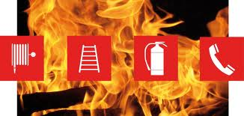
RISCHIO INCENDIO
L’attività scolastica, per tipologia e dimensioni, è soggetta a particolari
prescrizioni che riguardano il rischio incendio che assume quindi notevole importanza per le conseguenze in termini di perdita di vite umane e danni economici.

Slide 80

COME CI SI COMPORTA ?
Chiunque si accorga dell’incendio:
- avverte la persona addestrata all’uso dell’estintore che interviene immediatamente
- avverte il Coordinatore dell’emergenza che si reca sul luogo dell’incendio e dispone lo stato di preallarme

Slide 81
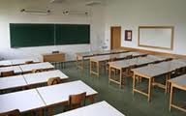
SPAZI E STRUTTURA IN GENERE
Il rischio all’interno degli spazi scolastici può essere rappresentato da arredi, scale, pavimentazioni bagnate o scivolose, porte e finestre, spigoli, ecc.
Comportamenti deliberatamente imprudenti o mancanza di attenzione possono portare a conseguenze negative per infortunio.

Slide 82

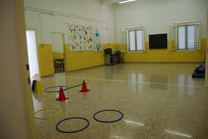
PALESTRA
L’attività in palestra è quella statisticamente più rappresentativa per infortuni occorsi agli studenti.
Il rischi sono di natura meccanica in conseguenza a cadute, colpi, urti,….
L’infortunio può accadere per cause involontarie o in seguito a disattenzione, imprudenza o peggio ancora per comportamenti deliberatamente dolosi.

Slide 83
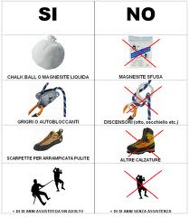

…IN PALESTRA
L’ACCESSO ALLE ATTIVITA’ SPORTIVE ED AI LOCALI E’ CONSENTITO SOLO ALLA PRESENZA DELL’INSEGNANTE
IL REGOLAMENTO ESPOSTO DEVE ESSERE PUNTUALMENTE RISPETTATO IN OGNI SUA PARTE
EVITARE COMPORTAMENTI CHE POSSANO METTERE IN PERICOLO LA PROPRIA INCOLUMITA’ E QUELLA DEI COMPAGNI
LE INDICAZIONI FORNITE DAL DOCENTE DEVONO ESSERE SEMPRE RISPETTATE.

Slide 84
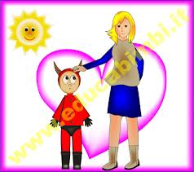
RISCHIO COMPORTAMENTALE
Una fetta statisticamente rilevante di infortuni a studenti è causata da errati comportamenti propri o dei compagni, sia in buona fede che dolosi e volontari.
Per talune circostanze imprevedibili quello che può apparire un semplice gioco si può trasformare in tragedia.
L’infortunio può accadere per cause involontarie o in seguito a disattenzione, imprudenza o peggio ancora per comportamenti deliberatamente dolosi.

Slide 85

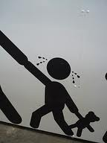
COME CI SI COMPORTA???
EVITARE COMPORTAMENTI CHE METTONO A RISCHIO LA PROPRIA INCOLUMITA’ E SALUTE, QUELLA DEI COMPAGNI E DI TUTTO IL PERSONALE SCOLASTICO
RISPETTARE PUNTUALMENTE IL REGOLAMENTO DI ISTITUTO
SEGUIRE PUNTUALMENTE LE INDICAZIONI FORNITE DAI DOCENTI, DAL PERSONALE SCOLASTICO IN GENERE E DALLE SEGNALAZIONI/AVVISI ESPOSTI
RIASSUMENDO:
RESPONSABILITA’, PRUDENZA, ATTENZIONE, RISPETTO DEGLI ALTRI, DELLA LEGGE E DEI REGOLAMENTI…..

Slide 86

RISCHIO BIOLOGICO ED IGIENE (escluso il periodo del Rischio COVID)
Il rischio biologico è dovuto alla esposizione ad agenti quali microrganismi, ad esempio virus e batteri, che potrebbero provocare infezioni, allergie, intossicazioni.
Nell’Istituto non vi è una esposizione professionale a tali agenti ed il rischio è confinato nella possibile propagazione di virus/batteri tipica dei normali rapporti di relazione tra persone in una comunità.

Slide 87

REGOLE DA SEGUIRE
E’ indispensabile mettere in atto misure igieniche e comportamentali personali e collettive tali da ridurre il rischio di propagazione di virus/batteri dovuta a normali rapporti di relazione quali:
curare particolarmente la propria igiene personale
adottare comportamenti e stili di vita rispettosi della propria salute e di quella altrui
aerare frequentemente l’aula, possibilmente ad ogni cambio di ora/lezione e sempre all’intervallo
fare riferimento al docente in servizio ed al personale di primo soccorso scolastico per eventuali stati di malessere
segnalare prontamente al personale in servizio anche la presenza di piccole ferite, abrasioni, ustioni, per le cure del caso.

Slide 88
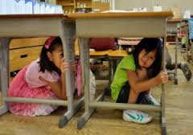
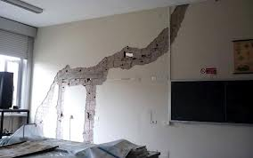
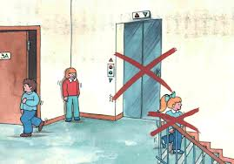
Tipo di emergenza e norme comportamentali
Emergenza terremoto
NON USARE L’ASCENSORE
• NON FARSI PRENDERE DAL PANICO
• RIPARARSI SOTTO UNA TRAVE PORTANTE
• NON PRECIPITARSI DURANTE LA SCOSSA LUNGO LE SCALE (SONO LA
PARTE PIU’ DEBOLE DELL’EDIFICIO)
• ALLONTANARSI DALLE FINESTRE (POTREBBERO ROMPERSI E
PROIETTARE FRAMMENTI PERICOLOSI)
• ATTENDERE LA FINE DELLA SCOSSA E ALLONTANARSI DALL’EDIFICIO
METTENDOSI IN SICUREZZA
• NON CAMMINARE A PIEDI NUDI PER LE STRADE

Slide 89
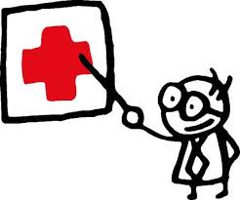

Emergenza infortunio
Le emergenze più ricorrenti possono essere:
1) la folgorazione
2) le ferite
3) l’emorragia
4) la frattura
5) l’ustione
6) l’incidente stradale
7) il morso di vipera
8) le punture di insetti
9) l’insolazione
Comportamento da adottare in caso di infortunio
CHIAMARE I SOCCORSI
(Tel. 112)
PRIMO ESAME
• PRIMO SOCCORSO (solo se addestrati a farlo)
Verificare se l’infortunato è cosciente, se respira, se il cuore batte.

Slide 90
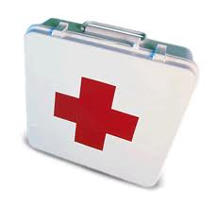
Primo esame
Se cosciente, il paziente indica dove sente dolore o, se non riesce a parlare, lo
indica con la mano. Se non risponde, va considerato lo stato di shock.
Dal sollevarsi del petto o appoggiando leggermente una mano sul torace ci si accerta che il paziente respira. Per verificare le pulsazioni del cuore si può prendere in esame il polso, la carotide al collo o l’arteria femorale all’inguine.
Primo soccorso
Per primo soccorso si intende l’aiuto che si dà immediatamente ai feriti o a chi
si sente improvvisamente male prima che intervenga un esperto (medico o infermiere).
Lo scopo del primo soccorso è:
• Salvare la vita.
• Prevenire il peggioramento delle ferite o dei malori.
• Aiutare la ripresa del paziente.
Poiché il soccorritore in questa fase deve sostituirsi al medico, egli deve
essere addestrato a farlo e conoscere i movimenti da eseguire.

Slide 91
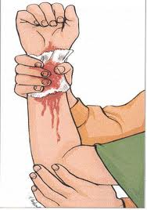

In presenza di un infortunato grave bisogna accertare nell’ordine:
• Se respira.
• Se perde sangue.
• Se è sotto shock.
A seconda dell’esigenza:
• Aiutare la respirazione.
• Arrestare l’emorragia.
• Prevenire lo shock.
In attesa dei soccorsi non rimuovere
l’infortunato a meno che non sia
strettamente necessario.

Slide 92
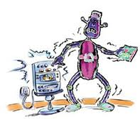
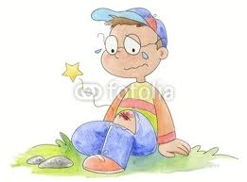
COSA FARE IN CASO DI
1) Folgorazione
• Staccare immediatamente l’interruttore generale.
• Chiamare i soccorsi (tel. 112).
• Non toccare mai con le mani l’infortunato se è ancora in contatto con la fonte
di energia.
• Controllare la respirazione, se necessario praticare la respirazione bocca a
bocca.
2) Ferite
• Lavarsi accuratamente le mani prima di medicare una ferita.
• Pulire la pelle con garza sterile, acqua corrente e sapone, procedendo sempre
dalla ferita verso l’esterno.
Lavare più volte la ferita con acqua e sapone, usando garza sterile e
rinnovandola frequentemente.
• Disinfettare con comune disinfettante.
• Coprire la ferita con garza sterile, fissandola con cerotto o con una benda.
Ricordarsi che in ogni ferita si annida il pericolo di tetano: se il ferito non è
vaccinato contro il tetano o lo è stato da molto tempo (oltre 7 anni) deve
recarsi dal medico per la profilassi antitetanica.

Slide 93

3) Emorragia
L’emorragia è la perdita abbondante di sangue.
• Chiamare i soccorsi (tel. 112).
• Calmare l’infortunato, poichè la perdita abbondante di sangue provoca
shock.
• Adagiare l’infortunato in modo che la ferita sia più in alto del cuore.
• Effettuare una compressione manuale direttamente sulla ferita.
• Fasciare la ferita senza stringere troppo.
4) Frattura
• Chiamare i soccorsi (tel. 112).
• Non muovere la parte interessata (le ossa fratturate possono causare
ulteriori danni ai tessuti).
• In caso di frattura al braccio o alla mano, immobilizzare l’arto e appenderlo al
collo con un fazzoletto o con una sciarpa.
• Se la frattura è aperta, arrestare l’emorragia con una garza.

Slide 94
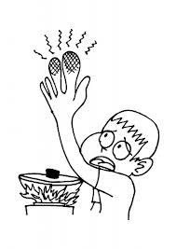
5) Ustione
Le ustioni possono essere di:
1° grado: arrossamento e gonfiore della cute.
2° grado: arrossamento con vescicole contenenti siero.
3° grado: distruzione della cute e dei tessuti sottostanti.
Per ustioni lievi (1° e 2° grado con estensione inferiore al 5%)
• Versare abbondantemente acqua fredda sulla parte fino all’attenuazione del
dolore.
• Applicare sull’ustione della garza sterile ed eventualmente pomata
antiustione.
• Fasciare o fissare con cerotto, senza comprimere.
• Non rompere o bucare le eventuali bolle.
Per ustioni gravi
• Chiamare i soccorsi (tel. 112).
• Non spogliare l’infortunato.
• Non toccare la parte ustionata.
• Ricoprire l’ustione con garza sterile.
• Se l’infortunato è cosciente e non ha sintomi di nausea o di vomito, dare
da bere, a piccoli sorsi, una soluzione di acqua e sale (un cucchiaino di sale
da cucina in un litro d’acqua).
N.B.: evitare di farlo in caso di shock, perdita di sensi o ustioni alla faccia.
• Controllare la respirazione e i battiti cardiaci.

Slide 95
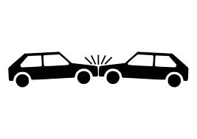
6) Incidente stradale
• Se i feriti non corrono alcun rischio immediato, non vanno spostati ma
curati sul posto in attesa di un'ambulanza.
• Chiamare i soccorsi (tel. 112).
• Se l’infortunato è rimasto all’interno della vettura, rompere il vetro o
aprire le portiere, slacciare la cintura di sicurezza ed estrarre
l’infortunato afferrandolo per gli avambracci o per i vestiti, facendolo
uscire a ritroso.
• Sorreggere bene il capo, poichè negli incidenti stradali è molto
frequente la frattura delle vertebre cervicali.
• Coprire l’infortunato con una coperta in attesa dei soccorsi.

Slide 96

7) Morso di vipera
Il periodo di attività dei viperidi corre tra la primavera e l’autunno cioè dopo il
risveglio dal letargo invernale.
Le vipere, contrariamente a quanto si crede, non hanno un atteggiamento aggressivo ma mordono l’uomo solo se vengono molestate.
Il morso della vipera è chiaramente distinguibile poiché è rappresentato da due forellini distanti tra loro circa 1 cm prodotti da due denti veleniferi spesso non seguiti da quelli dei denti più piccoli.
• Chiamare immediatamente i soccorsi (tel. 112).
• Mantenere l’infortunato immobile e steso.
• Rallentare la circolazione applicando un laccio emostatico a monte della
morsicatura.
• Incidere la pelle con un coltellino in corrispondenza dei due forellini del morso.
• Pulire la ferita, cercando di fare uscire quanto più sangue possibile.

Slide 97
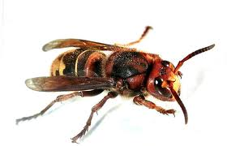
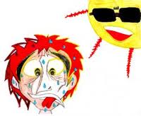
8) Punture di insetti
Le punture di api e vespe sono dolorose ma raramente pericolose, fatta eccezione per coloro che sono allergici al veleno di tali insetti.
• Estrarre il pungiglione con uno spillo o con un coltellino disinfettato o sterile.
• Bagnare la puntura con leggero disinfettante.
• Tenere sotto osservazione l’infortunato per circa un’ora, per vedere se
insorgono sintomi di allergia.
• Se il gonfiore è molto esteso e permane a lungo, fare ricorso a cure
mediche.
9) Rischio insolazione
• Gli addetti al primo soccorso chiameranno i soccorsi (tel. 112).
• Adagiare l’infortunato all’ombra.
• Nella perdita di sensi, controllare il respiro; se il respiro è presente,
posizionare in sicurezza l’infortunato in decubito laterale.
• Se il respiro è assente, praticare la respirazione a bocca a bocca.
• Se l’infortunato ha i brividi, coprirlo.
• Se cosciente, far bere dell’acqua, possibilmente con del sale.

Slide 98
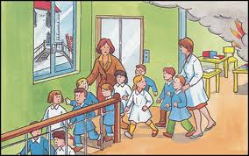
PROVE DI EVACUAZIONE
Nel corso di un anno scolastico si effettuano,
di norma, due prove di evacuazione.
Le prove di evacuazione rappresentano un momento fondamentale per la verifica del buon funzionamento del piano di emergenza pertanto devono essere svolte con la massima
serietà e partecipazione da parte di tutto il personale e degli studenti.

Slide 99

SEGNALE DI EVACUAZIONE
L’ordine di evacuare l’edifico è dato dal
Coordinatore dell’emergenza (DS o sostituto)
tramite segnale sonoro con sequenza :
TRE SUONI BREVI seguiti da UN SUONO LUNGO
Sirena antincendio
Campanella orario
Tromba da stadio
E’ possibile anche un avviso sonoro «a voce», fatto da personale scolastico

Slide 100

PIANO DI EMERGENZA ED EVACUAZIONE
Il piano di emergenza ed evacuazione è il documento che illustra le procedure di lotta antincendio, emergenza, evacuazione dei lavoratori e primo soccorso.
Il piano è esposto in bacheca, in aula insegnanti, in Ufficio Tecnico (ove presente) e sul sito della scuola.
E’ un documento che tutti i lavoratori, almeno per sommi capi, sono tenuti a conoscere.

Slide 101

OBIETTIVI DEL PIANO
Affrontare l’emergenza fin dal primo insorgere, per contenere gli effetti sulla popolazione scolastica e su eventuali Visitatori.
Pianificare le azioni necessarie per proteggere le persone da eventi esterni/interni
Coordinare tutte le relative operazioni
Fare informazione e prevenzione

Slide 102
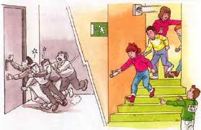
COME COMPORTARSI?
In base al tipo di emergenza, il piano prevede norme comportamentali e procedure diverse.
Una scheda riepilogativa, con le indicazioni generali e particolari per le principali emergenze dovrebbe essere affissa in ogni locale dell’Istituto e nelle aree comuni

Slide 103
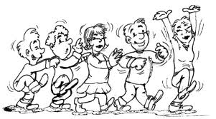
COME COMPORTARSI?
Al segnale di evacuazione interrompere ogni attività, mantenere la calma, non farsi prendere dal panico
Lasciare gli oggetti personali ove si trovano, prendere -se a portata di mano- un
indumento per proteggersi dal freddo
Gli studenti devono uscire ordinatamente dalle classi incolonnandosi dietro gli
apri-fila e procedere in fila indiana tenendosi in contatto con chi precede (mano
sulla spalla o tenendosi per mano)
Seguire i percorsi di evacuazione previsti dal piano di emergenza fino al punto di
ritrovo assegnato
Dare le precedenza, nelle vie di fuga già impegnate da altri
Mantenere la calma, non spingere, non correre, non urlare
Gli studenti non in classe al momento dell’evacuazione devono comunque
raggiungere, secondo le vie di fuga previste dalla zona in cui si trovano, la propria classe nel punto di ritrovo prestabilito
Fare riferimento al personale delle squadre di emergenza per ogni necessità
Non utilizzare in alcun caso l’ascensore
Non rientrare per alcun motivo all’interno dell’edificio fino al cessato allarme dato dal Coordinatore dell’emergenza

Slide 104
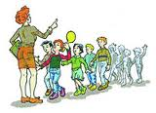
IN PARTICOLARE GLI STUDENTI….
In caso di emergenza, all’ordine di evacuazione dell’edificio, mantenere la calma e seguire le istruzioni del docente e le procedure stabilite.
Nell’ambito della classe sono individuati gli studenti apri fila e chiudi fila che operano secondo le procedure riportate nella apposita scheda e che sono state comunicate dal coordinatore di classe.

Slide 105
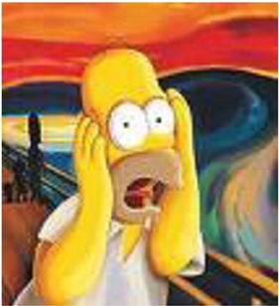
COSA EVITARE ?
IL PANICO !!!!
In situazioni di emergenza, le vittime ed i feriti che si riscontrano possono essere spesso causati da precise alterazioni nei comportamenti dovute al PANICO.

Slide 106
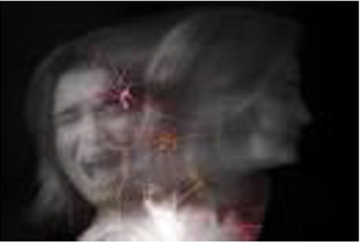
Per PANICO
s'intende una particolare condizione dell'uomo che fa perdere alcune capacità fondamentali per la sua sopravvivenza, quali l'attenzione,la capacità del corpo di rispondere ai comandi del cervello
e la facoltà di ragionamento
Definizione:

Slide 107
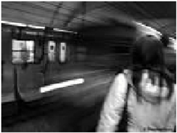
Il panico presenta due spontanee manifestazioni che se non controllate costituiscono di per sé un elemento di grave pericolo:
istinto di coinvolgere gli altri nell'ansia generale
( invocazione di aiuto, grida, atti di disperazione,…);
istinto alla fuga, in cui predomina l'autodifesa, con tentativo di esclusione anche violenta degli altri con spinte, corse in avanti ed affermazione dei posti conquistati verso la via della salvezza.

Slide 108
Come ridurre i rischi e l’eventuale panico?

Slide 109
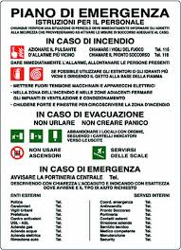
Attuando correttamente il
PIANO di EMERGENZA !!!

Slide 110
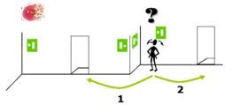

ABBINAMENT0
LOCALI - AREE DI RACCOLTA
Ogni aula o locale della scuola è abbinato ad un percorso di esodo che porta alla relativa area di raccolta.
Prendere visione della planimetria affissa nel locale e del percorso da seguire.
Se permangono dubbi chiedere al Coordinatore di Classe.

Slide 111

PUNTI DI RACCOLTA
L’ area di raccolta esterna della sede dell’Istituto si trova in : ?
Il punto di raccolta deve essere conosciuto da tutti gli utenti.

Slide 112

SEGNALI E AVVISI
Nell’attività di prevenzione viene data grande importanza alla comunicazione ed alla informazione, attuata anche mediante cartelli di segnalazione.
In generale si definisce segnaletica di sicurezza il sistema di segnalazione che, riferito ad una determinata macchina o situazione, trasmette mediante un colore o un simbolo,
un messaggio di sicurezza.

Slide 113



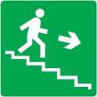

SEGNALI E AVVISI
I cartelli di segnalazione sono divisi in cinque categorie:
❖ DIVIETO (rotondi - pittogramma nero - bordo rosso)
❖ PRESCRIZIONE (rotondi - pittogramma bianco – sfondo blu)
❖ AVVERTIMENTO (triangolari - pittogramma nero – sfondo giallo)
❖ SALVATAGGIO E SOCCORSO (verdi- quadrati o rettangolari –
pittogramma bianco)
❖ ATTREZZATURE ANTINCENDIO (rossi – quadrati o rettangolari -
pittogramma bianco)

Slide 114
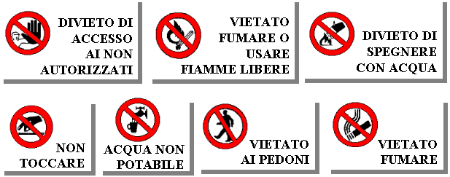
Segnali di divieto
Segnale di divieto: un segnale che vieta un comportamento che potrebbe far correre o causare un pericolo.
I CARTELLI DI DIVIETO SONO DI FORMA CIRCOLARE CON PITTOGRAMMI NERI SU FONDO BIANCO E BORDO ROSSO CON STRISCIA TRASVERSALE ROSSA

Slide 115
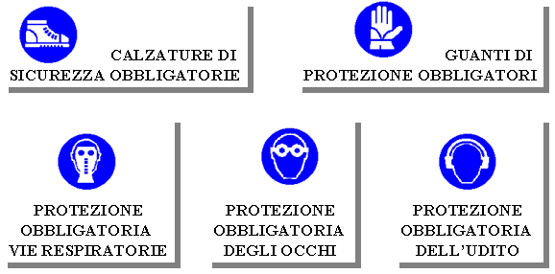
Segnali di prescrizione
Segnale di Prescrizione: segnale che prescrive un determinato comportamento.
I CARTELLI DI PRESCRIZIONE SONO DI FORMA CIRCOLARE CON PITTOGRAMMI BIANCHI SU FONDO AZZURRO

Slide 116
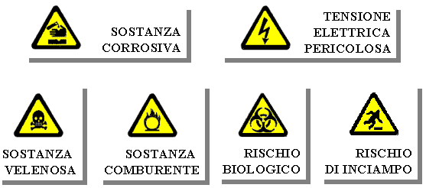
Segnali di avvertimento
Segnale di Avvertimento: un segnale che avverte di un rischio o pericolo.
I CARTELLI DI AVVERTIMENTO SONO DI FORMA TRIANGOLARE CON PITTOGRAMMI NERI SU FONDO GIALLO E BORDO NERO

Slide 117
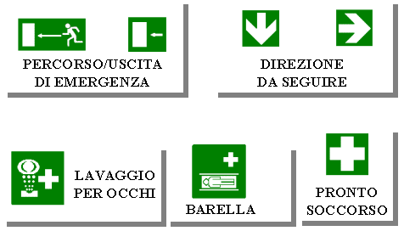
Segnali di salvataggio e soccorso
Segnale di Salvataggio o di Soccorso: un segnale che fornisce indicazioni relative alle uscite di sicurezza o ai mezzi di soccorso o di salvataggio
I CARTELLI DI SALVATAGGIO SONO DI FORMA RETTANGOLARE-QUADRATA CON PITTOGRAMMI BIANCHI SU FONDO VERDE

Slide 118
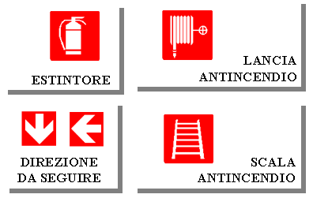
Attrezzature antincendio
Segnale per le Attrezzature Antincendio
I CARTELLI PER LE ATTREZZATURE ANTINCENDIO SONO DI FORMA RETTANGOLARE-QUADRATA CON PITTOGRAMMI BIANCHI SU FONDO ROSSO

